Slide 1
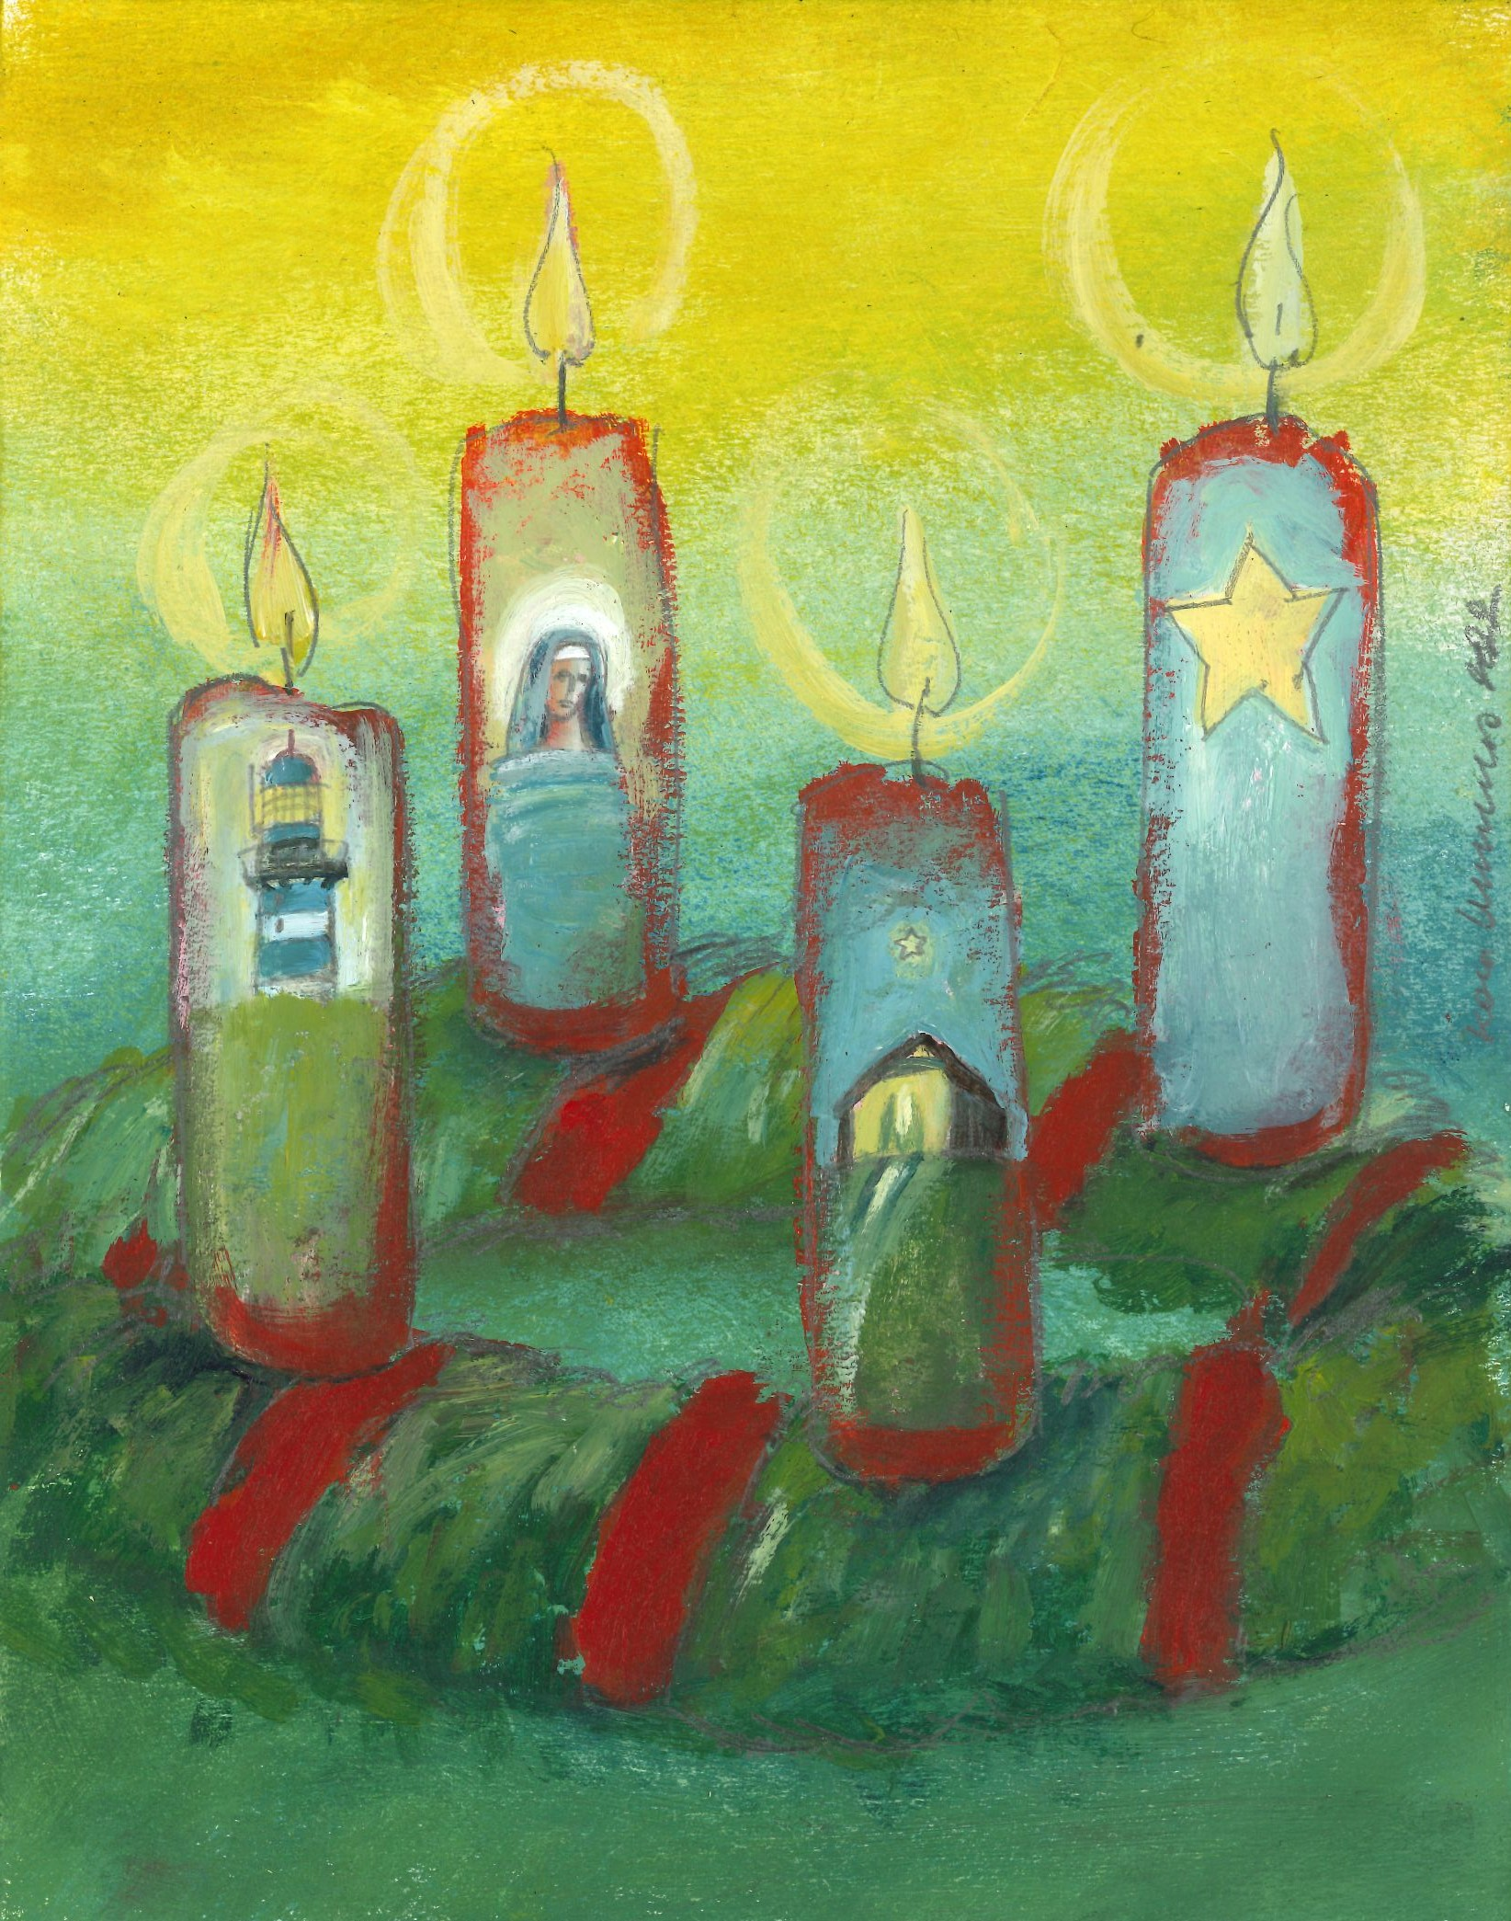
Pastoraal op school
Digitale inspiratieavond
Een initiatief van de diocesane werkgroep pastoraal op school
i.s.m. Katholiek Onderwijs Vlaanderen
Welkom! Gelieve in de chat te noteren vanuit welke school of pastorale eenheid u deelneemt. Indien u achteraf de PowerPoint en verdere updates wenst te ontvangen, gelieve dan ook uw e-mailadres te noteren.
Kunstenaar: Koen Lemmens

Slide 2
Inleiding
Noteren in de chat:
Welke school/PE
E-mailadres (eventueel) (PPT!)
Concept vanavond:
Een stimulans geven aan de pastorale werking op scholen, a.d.h.v. materialen advent en Kerstmis
Materialen Katholiek Onderwijs Vlaanderen voorstellen
Twee onderdelen:
Presenteren materialen + mogelijkheden dwarsverbinding
Uitwisseling in kleinere groep
Link studiedag 31 mei 2022 (Dwarsverbinding onderwijs en PE)

Slide 3
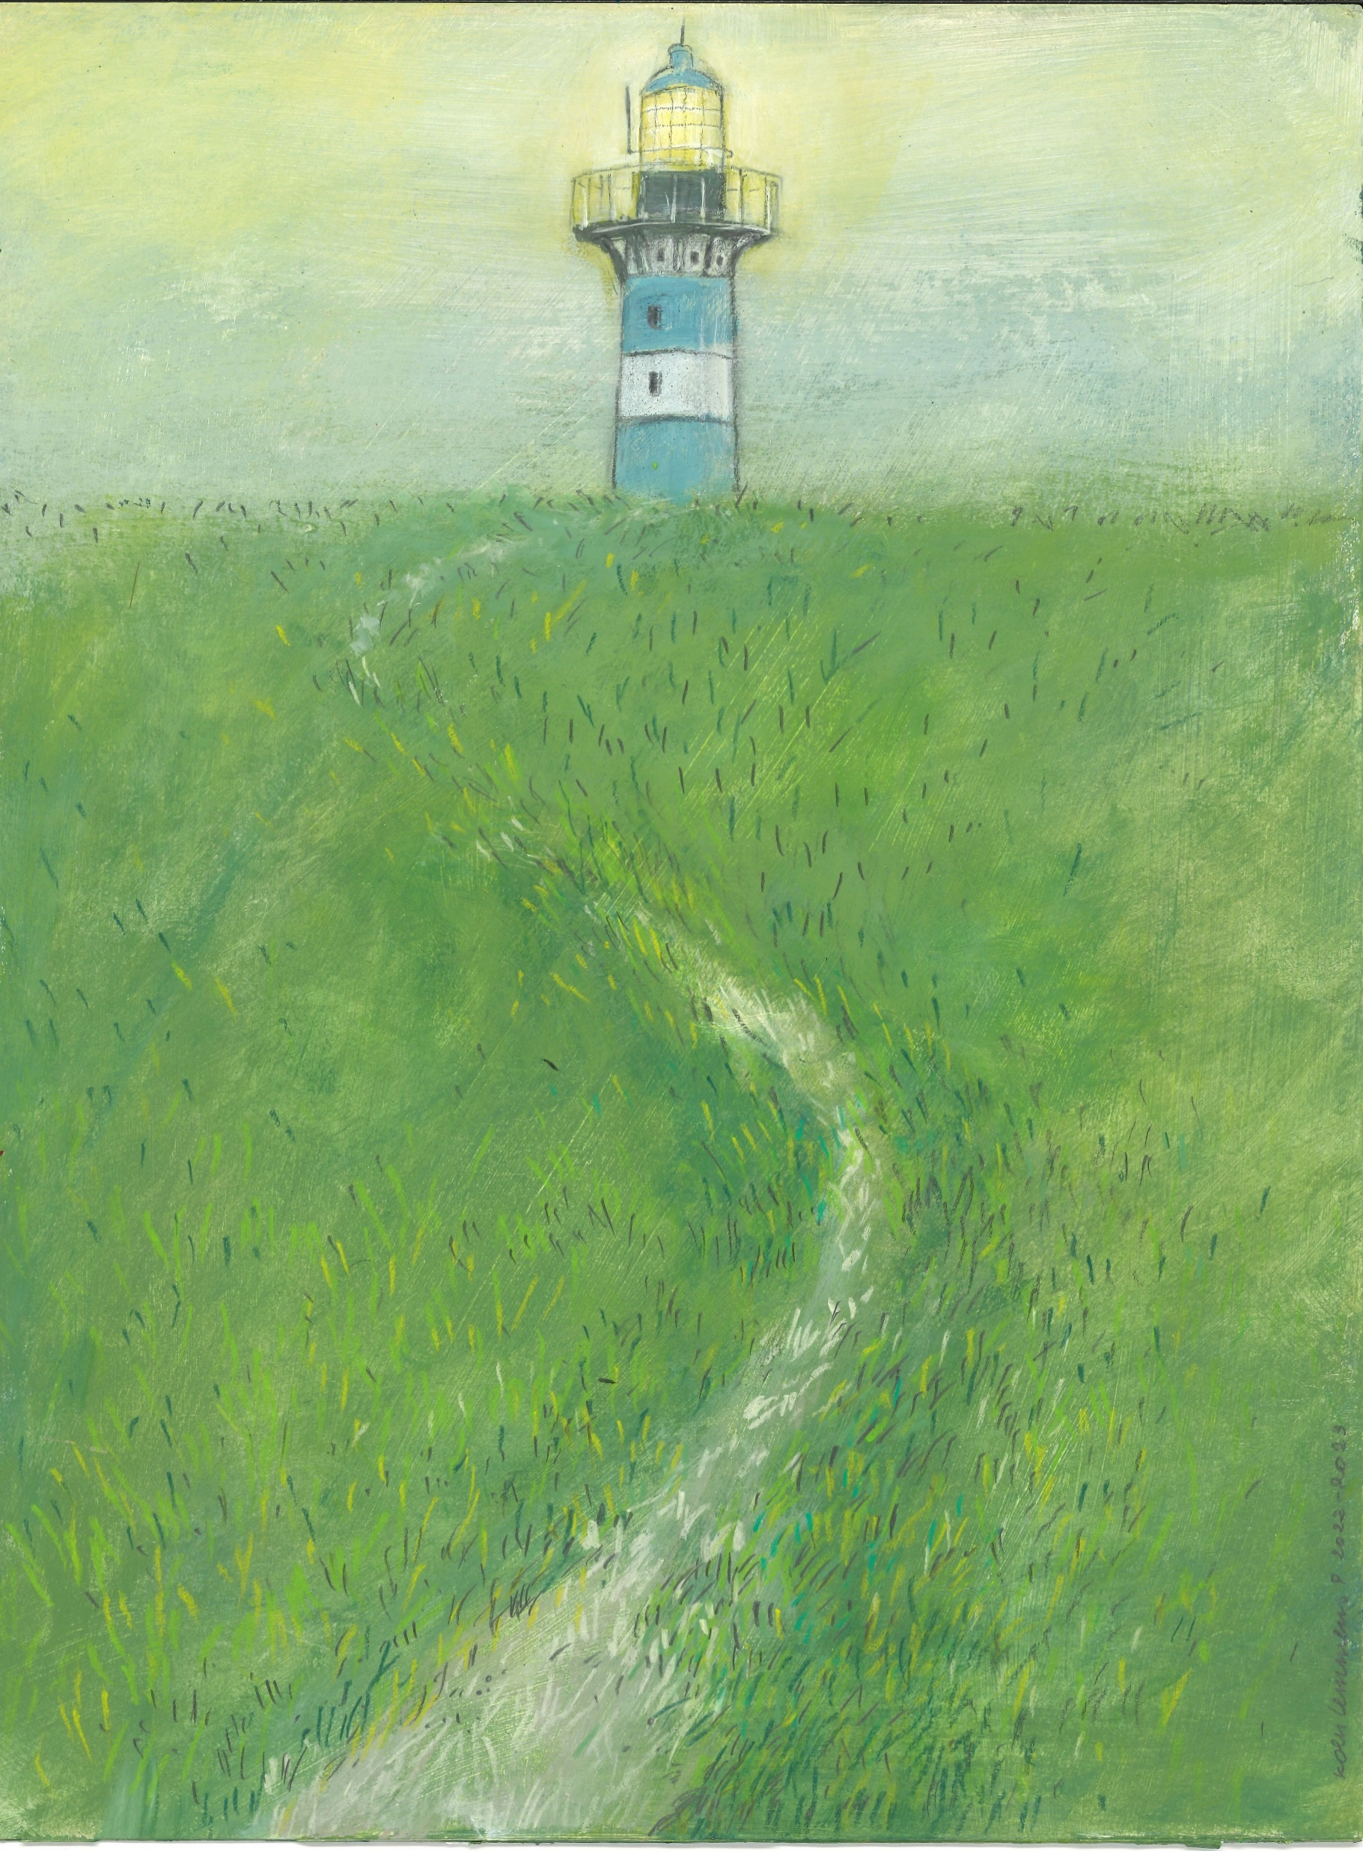
Materialen advent
Leeftocht
Proviand voor onderwijs-mensen
Extra aanbod sterke tijden
Beschikbaar op de PRO-site: https://pro.katholiekonderwijs.vlaanderen/pastoraal/inspirerend-materiaal
Opgesplitst in Basisonderwijs (BaO) en secundair onderwijs (SO)
Daarnaast ook aanbod voor personeel:
5 weekbezinningen
Ontwikkeld voor pastorale werking op scholen, maar mogelijkheden tot dwarsverbinding met PE

Slide 4
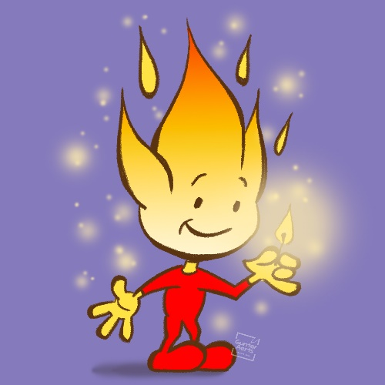
Basisonderwijs
Accent:
Vieren
Verwerking met de kinderen in de klas
Materialen:
Plukbundel met suggesties voor vieringen “Vol verwachting dragen en laten dragen”
Geen uitgewerkte viering, wel verschillende opties
Spel
Spelbord – handleiding – opdrachtenkaartjes
Link met jaarthema Leeftocht (vertrouwen uitstralen – lichtpuntjes) in het vonkmannetje
https://pro.katholiekonderwijs.vlaanderen/pastoraal/inspirerend-materiaal/advent-2022-impulsen-voor-het-basisonderwijs

Slide 5
Secundair onderwijs
Twee werkvormen: (kunnen los van elkaar gebruikt worden)
De adventskrans
Achter elke kaars gaat 1 thema schuil dat we linken aan advent en Kerstmis
Visualisatie op school
Hoe breng je een pastorale prikkel binnen wanneer de proefwerken bezig zijn?
https://pro.katholiekonderwijs.vlaanderen/pastoraal/inspirerend-materiaal/advent-2022-impulsen-voor-het-secundair-onderwijs

Slide 6
Secundair onderwijs: adventskrans
Belangrijk: beschikbaar via Thinglink: https://www.thinglink.com/scene/1639580132739907586
Kaars 1: Materialen Leeftocht: “ Vol verwachting dragen en laten dragen”
Affiche (opgestuurd met Leeftochtnummer)
Extra impulsen met reflectievragen
Lied: ‘Kom hier dat ik je draag’, Kommil Foo
Bijbeltekst: Genezing van de lamme
Verhaal: ‘Ik draag Uw Zoon!’, Bert Aerts
Traditie: Legende H. Christoffel

Slide 7
Secundair onderwijs: adventskrans
Belangrijk: beschikbaar via Thinglink: https://www.thinglink.com/scene/1639580132739907586
Kaars 2: Wereldjongerendagen
“Maria stond op en ging met grote haast op weg” (Lc 1,39)
Maria = Bijbelse gids Leeftocht jaargang
Beeldfragment
Infofiche
Achtergrond WJD
Voorprogramma IJD
Uitleg logo
Linken naar lespakketten
Linken naar getuigenissen
!!! Aanbod IJD (WJD, advent, …) bisdom Antwerpen: Ruben Cuyvers ruben.cuyvers@ijd.be

Slide 8
Secundair onderwijs: adventskrans
Belangrijk: beschikbaar via Thinglink: https://www.thinglink.com/scene/1639580132739907586
Kaars 3: Licht van Betlehem
Beeldfragment over het licht in Duitsland
Infofiche
Achtergrondinformatie
Aanpak en getuigenissen vorige jaren
Bundel met praktische werkvormen
Suggesties liederen en beeldfragmenten licht
Uitwerking bisdom Antwerpen:
We brengen het licht naar ons bisdom en verspreiden het naar verschillende locaties.
Scholen, parochies, naburige PE’s… kunnen het licht daar halen.
Eigenaarschap ligt bij de locaties die zich opgegeven hebben:
Elke locatie kan zelf een aanpak uitwerken
Werkgroep POS wil ondersteunen met materialen (gebedskaarten, kaarsen)
Vanaf 12 december tot Kerstmis

Slide 9
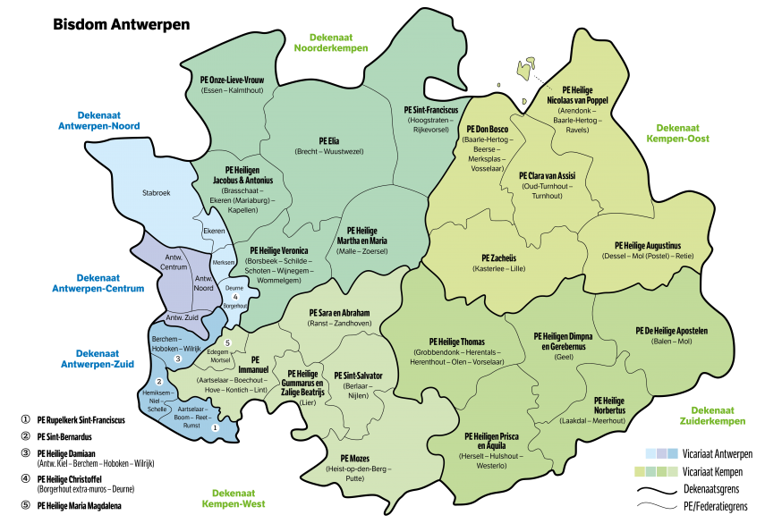
Secundair onderwijs: adventskrans
Locaties waar het licht beschikbaar is:
Kathedraal Antwerpen Groenplaats 21, 2000 Antwerpen Contactpersoon: Chris Van Vliet | PE Sint-Franciscus Meersel Dreef Contactpersoon: Kenny Brack
TPC Groenenborgerlaan 149, 2020 Antwerpen Contactpersoon: Hanne Jacobs | PE Clara van Assisi Sint-Pieterskerk, Grote Markt 80, 2300 Turnhout Contactpersoon: Pater Emmanuel
PE H. Veronica, St-Guibertuskerk Kerkplein 1, 2790 Schilde Contactpersoon: Marc van Kerkhoven | PE Heilige Apostelen Taborkapel, Markt 2, 2400 Mol Contactpersoon: Kristien Vanlommel
Vicariaat Kempen Kapellebaan 30, 2240 Zandhoven Contactpersoon: Ilse Deckers | PE Sint Salvator, St. Lambertus Gasthuisstraat 1, 2560 Kessel Contactpersoon: Jef De Wilde
PE H. Dimpna en Gerebernus St.-Amandskerk, Werft 13, 2440 Geel Contactpersoon: Marcel De Vries | Mogelijk nog extra locaties in het vicariaat Antwerpen
Concrete uitwerking (telefoonnummers/e-mailadressen contactpersonen, aanpak verdeling licht) wordt op later tijdstip gecommuniceerd. Extra werkmaterialen vind je op www.vredeslicht.be of op pro.katholiekonderwijs.vlaanderen/identiteit/pastoraalopschool/vredeslicht .

Slide 10
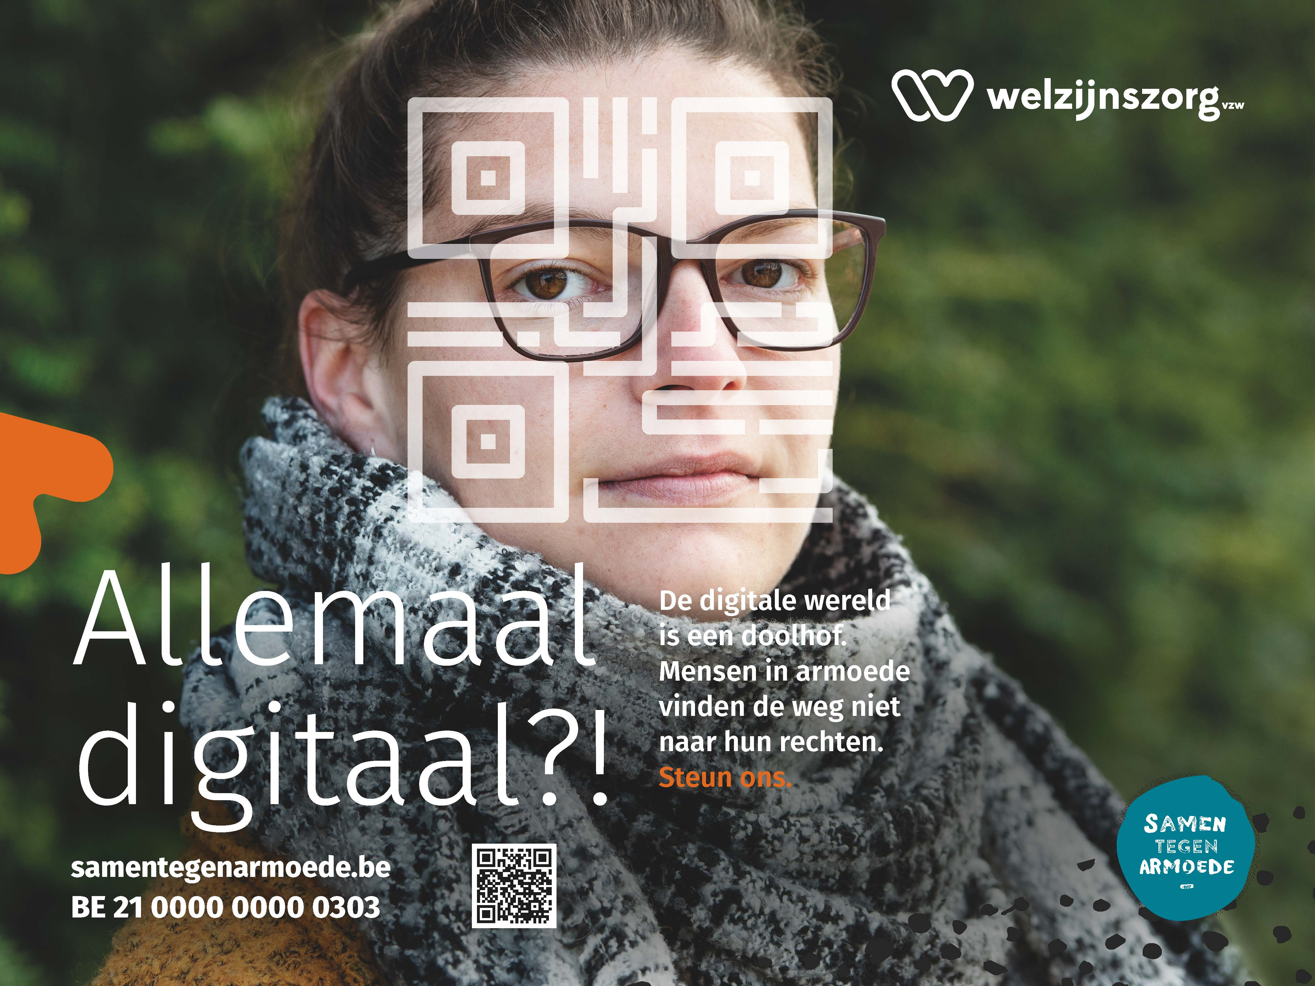
Secundair onderwijs: adventskrans
Belangrijk: beschikbaar via Thinglink: https://www.thinglink.com/scene/1639580132739907586
Kaars 4: Welzijnszorg
Campagne ‘Allemaal digitaal’
Pola en het armoedeweb
Vak- en netoverschrijdend project rond armoede
Actievoorstel voor scholen: Briefkaartenactie
Document ‘Katholiek Onderwijs Vlaanderen en e-inclusie’ (achtergrondinformatie)

Slide 11
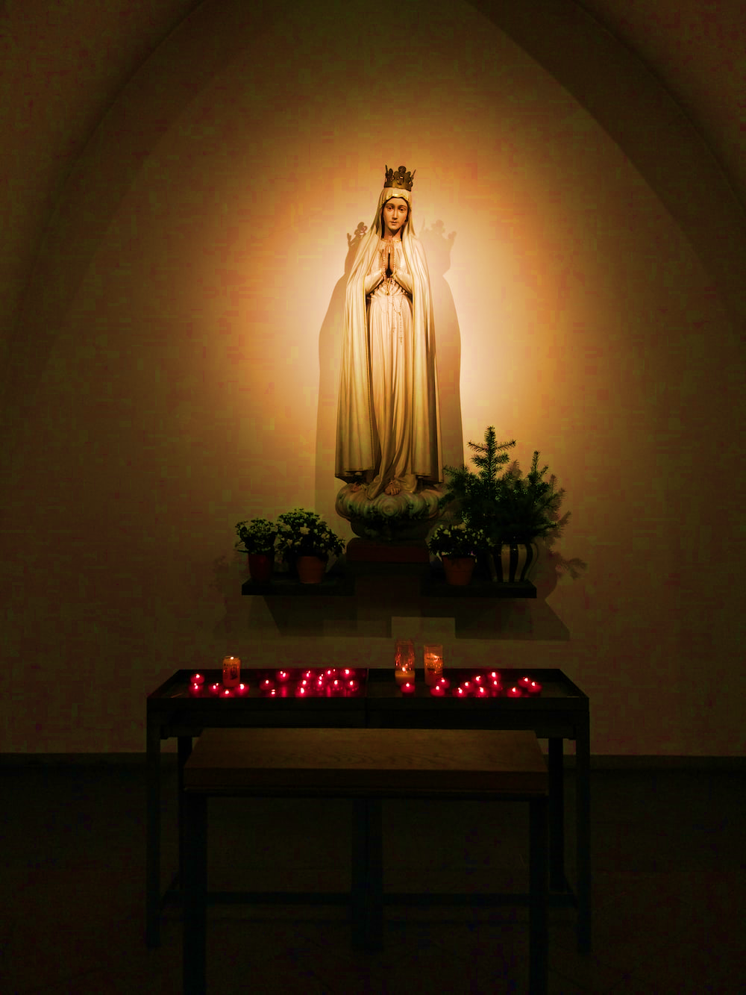
Secundair onderwijs: visualisatie op school
Advent en Kerstmis visualiseren in een periode van proefwerken?
Laagdrempelige werkvorm
Die aanzet tot gesprek
Afbeelding Maria + inspirerende quote
Maria = Bijbelse gids Leeftocht jaargang
Citaten over licht, dragen, dienstbaarheid
Voor elke schooldag in de adventsperiode
Digitale schermen in gangen, opening van de dag, startscherm Smartschool, …
https://pro.katholiekonderwijs.vlaanderen/pastoraal/inspirerend-materiaal/advent-2022-impulsen-voor-het-secundair-onderwijs

Slide 12
Kansen dwarsverbinding PE
Evolutie verhouding PE en school
VAN: “Kerk en school zijn twee handen op één buik.”
NAAR: “Kerk en school zijn twee verschillende werelden.”
TOT: “In een school kan ook een geloofskern aanwezig zijn – naast andere in de PE.”
Voorbeeld: Pilootproject PE H. Veronica
Verbinding pastorale werkingen op de scholen met de pastorale eenheid.

Slide 13
Kansen dwarsverbinding PE
De ander leren kennen en de hand reiken
Welke (pastorale) materialen zijn er beschikbaar?
Hoe gaat de school aan de slag met advent en Kerstmis?
Hoe kunnen wij als PE de (pastorale werking op) school ondersteunen?
Hoe kunnen we in onze PE aan de slag gaan met deze materialen?
De domeinen van pastoraal op school en de domeinen van pastoraal in de PE, parochies, geloofskernen sporen samen. Dat biedt kansen!
Concrete suggesties
Bezinnen – bidden – vieren: Samen met de school een viering opstellen o.b.v. de plukbundel BaO.
Getuigen van Woord van God: Wereldjongerendagen promoten in vieringen/kerken of in de catechesewerking (vb. gebedskaart, getuigenis (oud-)deelnemer).
Ontmoeten – gemeenschapsopbouw – verbondenheid: Het Licht van Betlehem ophalen in één van de centrale locaties en naar de scholen brengen en duiden.
Dienstbaarheid: Scholen uitnodigen op viering (liturgie) of activiteit (diaconie) t.v.v. Welzijnszorg.

Slide 14
Gesprek in kleinere groep
Break-outrooms (willekeurige indeling) tot einde (21u20)
Lid werkgroep POS als moderator in elke groep
Uitwisseling rond enkele reflectievragen
Voor de scholen: | Voor de PE’s:
Wat gebeurt er op jouw school rond advent en Kerstmis? Waar zie je kansen om met deze materialen aan de slag te gaan? Hoe zou de PE een meerwaarde kunnen zijn hierbij? | Wat doen jullie voor advent en Kerstmis waarbij jullie mogelijkheden voor de scholen zien?
Heb je na vanavond nog concrete vragen over het materiaal en de uitwerking ervan? Aarzel dan niet om deze te bezorgen aan:
Hanne Jacobs hanne.jacobs@katholiekonderwijs.vlaanderen 0497 45 97 95
Kristel De Leeuw kristel.deleeuw@katholiekonderwijs.vlaanderen 0485 75 56 07

